Slide 1


Google Test框架全面解析与实战培训
掌握GTest核心功能与单元测试最佳实践
汇报人: 李晨

Slide 2

目录
CONTENTS
01
GTest框架概述
02
环境搭建与配置
03
核心组件与基本用法
04
最佳实践与常见问题

Slide 3

01
GTest框架概述

Slide 4



GTest定义与核心目标
01
02
03
GTest的定义
核心目标阐述
目标的意义
Google Test简称GTest，是开源C++测试框架，提供丰富断言与功能，助开发者高效验证代码逻辑正确性与稳定性。
GTest核心目标是简化单元测试编写，通过规范接口与强大功能，精准检测代码问题，提升软件质量与开发效率。
达成这些目标能让开发者专注业务逻辑，减少测试编码负担，及时发现潜在缺陷，保障软件在复杂环境下可靠运行。

Slide 5
单元测试重要性
01
单元测试能细致检查各模块功能，及时发现潜在缺陷，有效减少错误传播，确保代码逻辑正确，为高质量软件奠定坚实基础，提升整体稳定性。
提升代码质量保障
02
在开发中单元测试可快速反馈结果，便于开发人员及时调整，避免问题积累，使开发流程更顺畅高效，降低后续修复成本，提高项目推进速度。
助力开发流程优化
03
通过单元测试明确模块接口与功能，新成员能快速理解代码，后续维护时定位问题准确，修改影响清晰，保障系统持续稳定运行，延长软件生命周期。
增强系统维护能力

Slide 6
GTest与其他测试框架对比优势
01
02
03
丰富的断言机制
灵活的测试组织
跨平台兼容性佳
Google Test框架提供多种断言方式，涵盖相等、不等、包含等关系，满足各种测试场景需求，助力开发者精准验证代码逻辑与功能。
GTest支持测试用例分类与分层管理，通过测试套件整合相关测试，方便大规模项目维护，提升测试代码可读性与执行效率。
Google Test可在多操作系统平台运行，如Windows、Linux等，统一测试流程与接口，减少因平台差异带来的额外适配工作。

Slide 7
02
环境搭建与配置

Slide 8
Windows和Linux平台安装步骤
Windows平台安装步骤
在Windows平台安装GTest，需先配置开发环境，安装依赖项如CMake等，然后通过特定命令获取GTest源码并按照规范进行编译与配置。
03
Linux平台安装流程
02
Linux下安装GTest，要确保系统具备必要工具，利用包管理或源码方式获取，再依据系统特性和GTest要求完成编译、链接等操作。
01
安装常见问题解决
GTest安装时可能遇依赖缺失、路径错误等问题，需仔细检查环境变量、依赖版本，参考官方文档和社区经验来排查并解决这些常见问题。

Slide 9

CMake项目集成GTest方法
CMake集成GTest基础
配置测试可执行目标
在CMake项目中添加GTest，需先找到GTest库，通过CMake指令包含目录，并链接库文件，这是实现集成的基础操作。
编写CMake脚本指定测试源文件，设置相应编译选项，生成可执行的测试目标，以便于后续运行单元测试。
处理依赖与路径问题
确保项目与GTest库的依赖关系正确，合理设置包含路径和库搜索路径，避免因路径错误导致编译或链接失败。

Slide 10
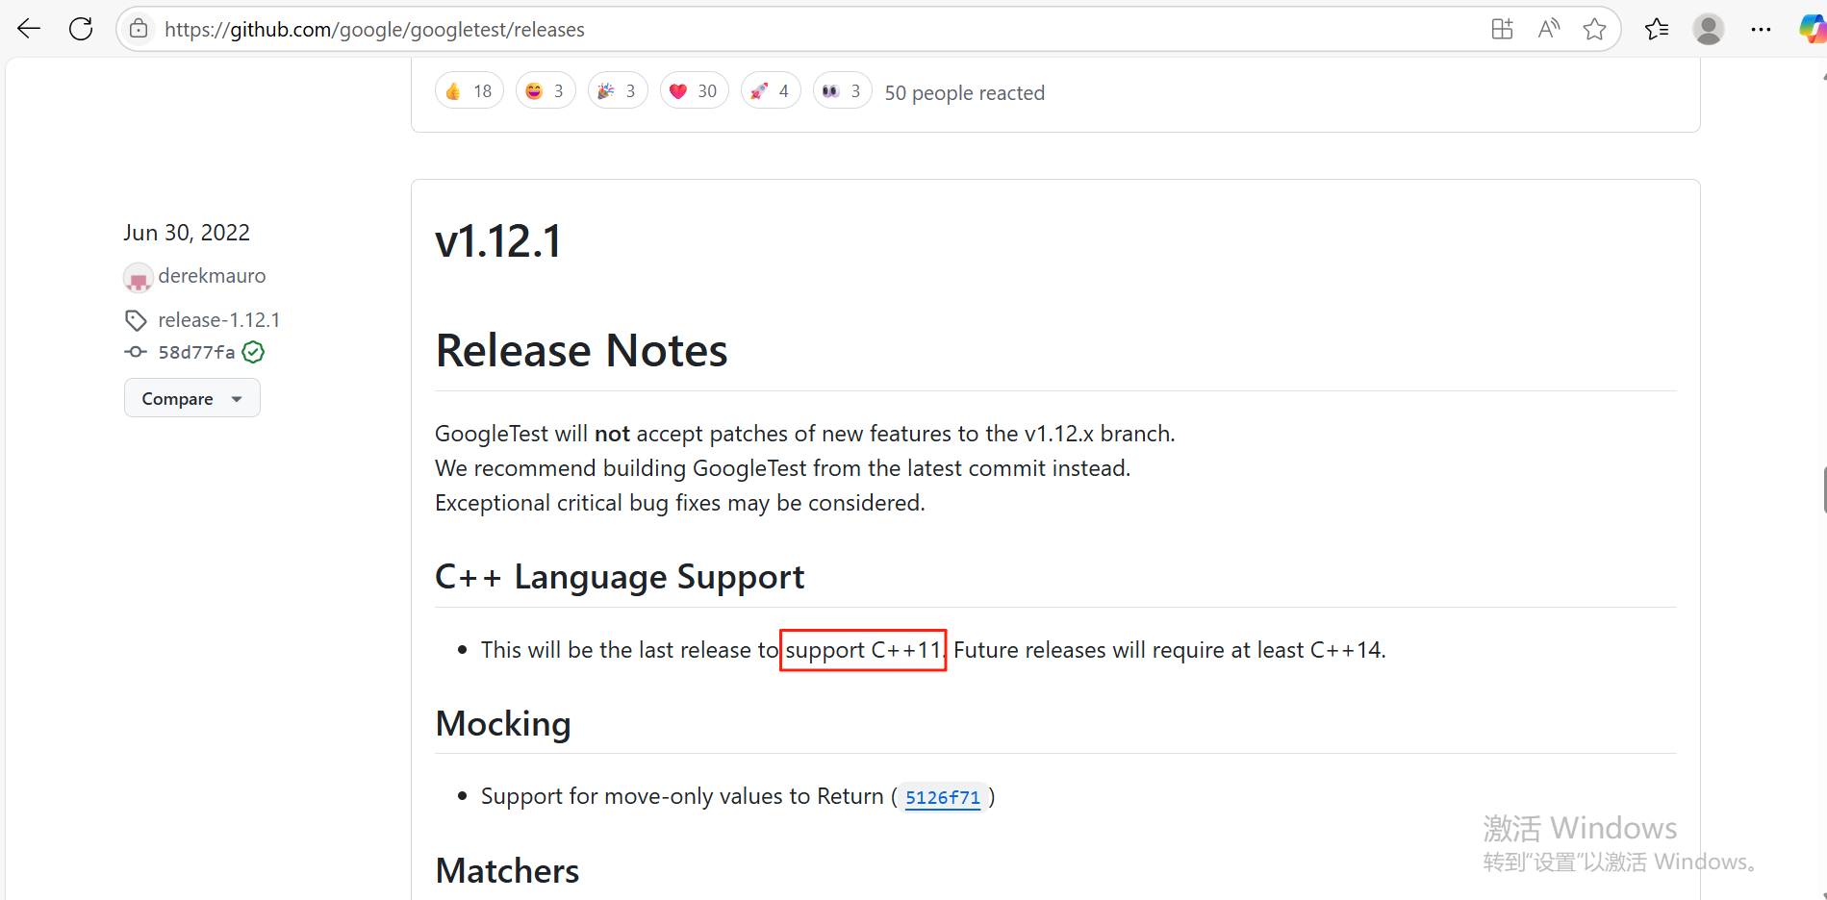
gtest下载

Slide 11
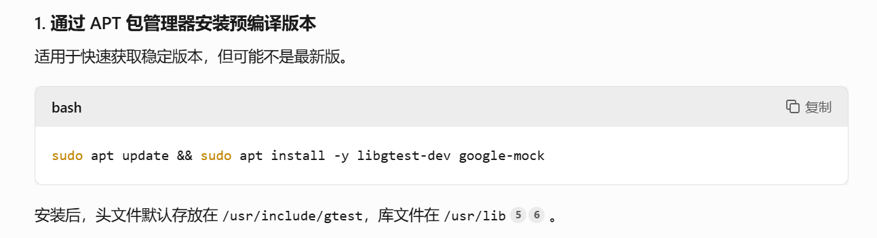
gtest安装

Slide 12
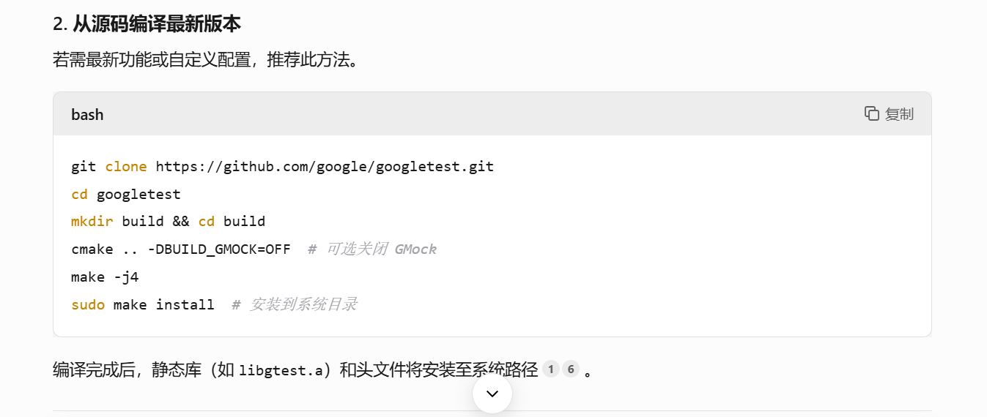
gtest安装

Slide 13
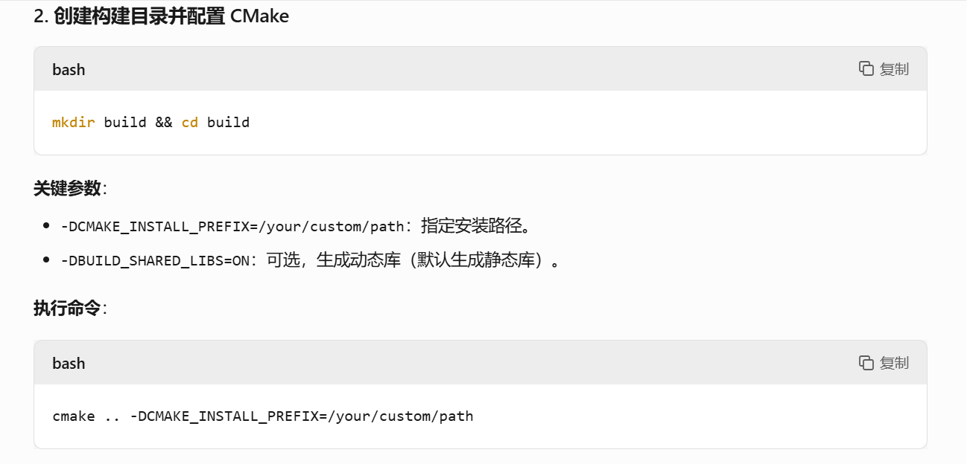
gtest安装

Slide 14
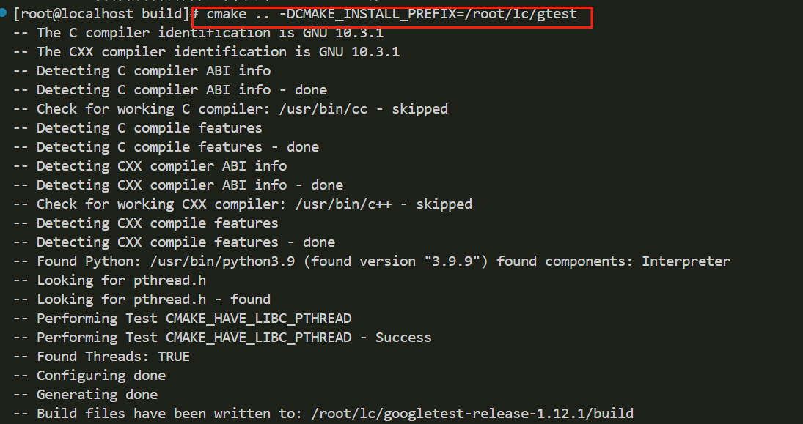
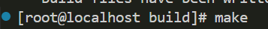
gtest安装

Slide 15
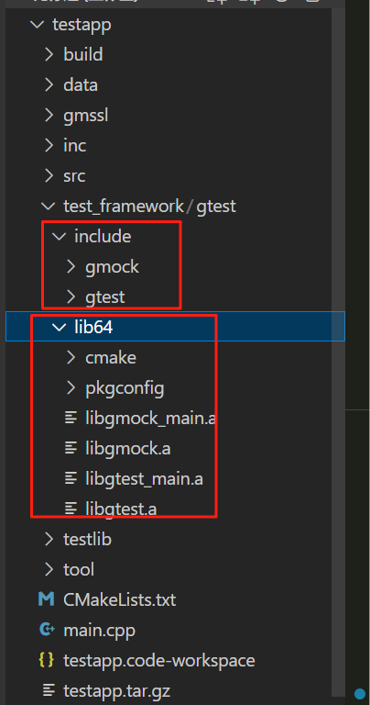
gtest安装
Build目录：可以将gtest的头文件和静态库，引入到需要的项目中去。

Slide 16
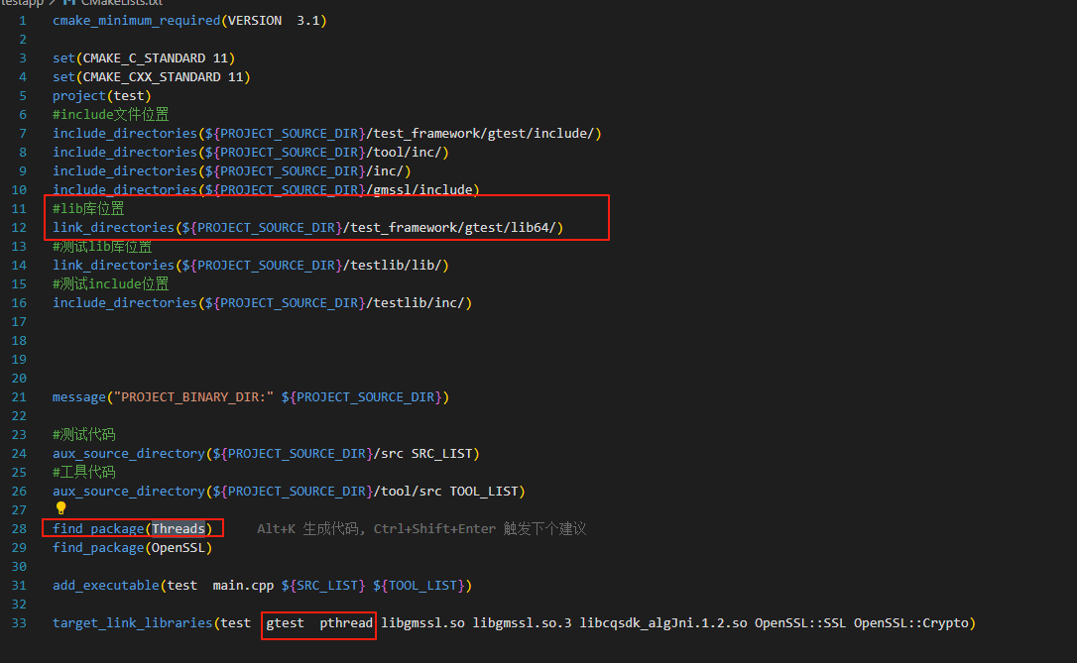
CMake项目集成GTest方法

Slide 17
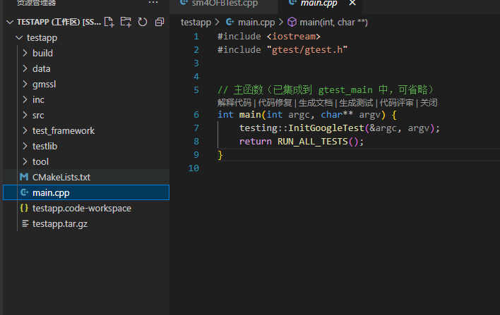
CMake项目集成GTest方法
Build目录：CMAKE工程生成的目录文件
Data目录：存放测试用例输入明文数据和密文数据的文件目录。
src目录: 测试用例代码目录
test_framework目录：gtest框架路径（一般不需要动）
Testlib 目录：需要测试的lib库路径
Tool 目录：存放一些小工具的路径

Slide 18



常见编译错误解决方案
链接库配置误
头文件缺失处理
编译器选项错
出现链接错误如无法解析的外部符号，可能是链接库配置有误。要确认已正确添加 GTest 库及项目所需其他库文件到链接路径，且库文件版本兼容，避免因库缺失或不匹配引发编译失败阻碍测试执行。
编译时若提示未定义引用或找不到标识符，多是头文件遗漏所致。应检查测试代码与被测代码所含头文件，依依赖关系补全相应头文件声明，确保编译环境能识别各类符号与函数原型。
编译器选项设置不当会致编译异常。比如未开启 C++ 标准支持或禁用关键特性，可能使代码无法编译通过。需依据项目语言特性与 GTest 要求，精准调整编译器参数，保障代码按预期规则编译与链接。

Slide 19
03
核心组件与基本用法

Slide 20


TEST宏与测试用例创建规范
1
2
3
TEST宏的定义与作用
测试用例编写规范
测试用例执行流程
TEST宏在GTest中扮演关键角色，它用于定义测试用例的边界，明确每个测试单元的起始与结束，为测试代码的组织提供了清晰的结构。
遵循特定规范编写测试用例至关重要，包括命名规则、前置条件设置及后置清理操作，确保测试的可读性和可维护性，提升测试效率。
GTest框架下测试用例的执行遵循既定流程，从初始化到断言验证，再到结果报告，每一步都严谨有序，保障测试的准确性和可靠性。

Slide 21








断言机制分类及使用场景
01
断言类型全解析
GTest 中的断言机制涵盖多种类型，如 EXPECT_TRUE、ASSERT_EQ 等，分别适用于不同场景，精准判断测试条件是否满足，为单元测试提供可靠依据。
02
关键断言使用处
在边界值测试里，用断言验证输入输出边界；异常流程测试中，凭借断言确认异常抛出情况，确保代码在各类复杂场景下正确运行。
03
断言场景巧运用
对于函数返回值检查，合理选择断言；类成员变量状态验证时，恰当运用断言，让断言助力测试用例精准覆盖代码逻辑关键节点。

Slide 22
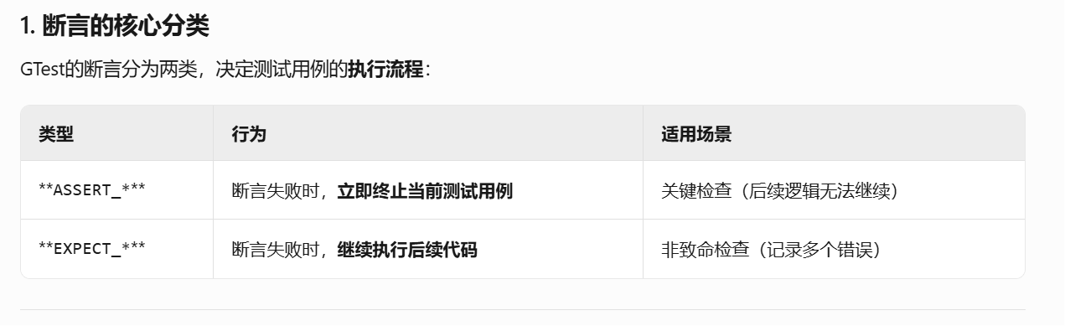
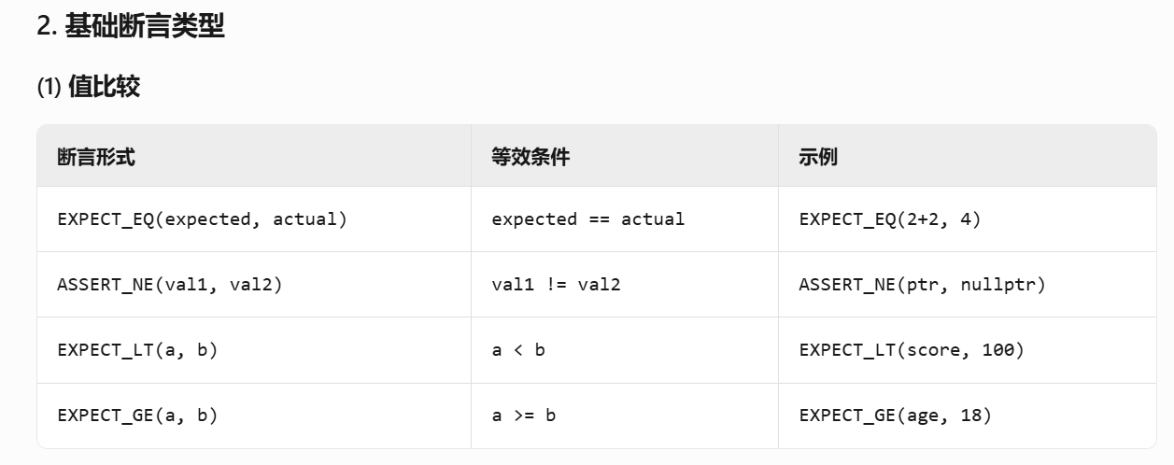
GTest断言机制

Slide 23
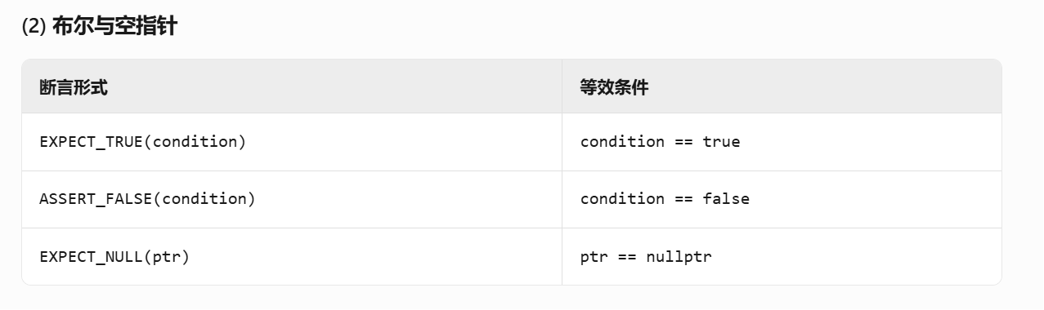
GTest断言机制

Slide 24
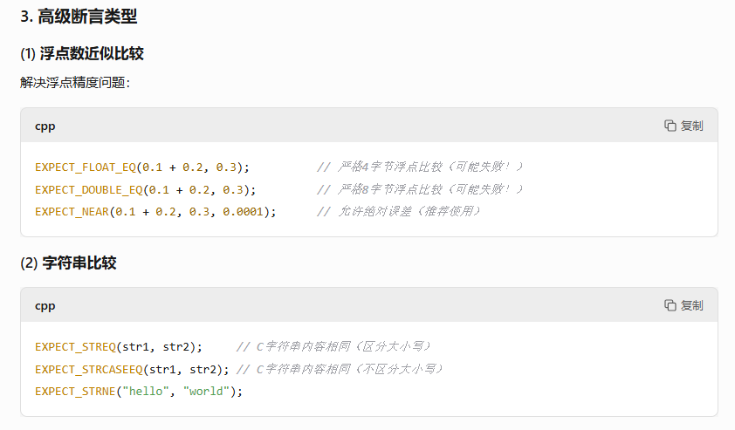
GTest断言机制

Slide 25
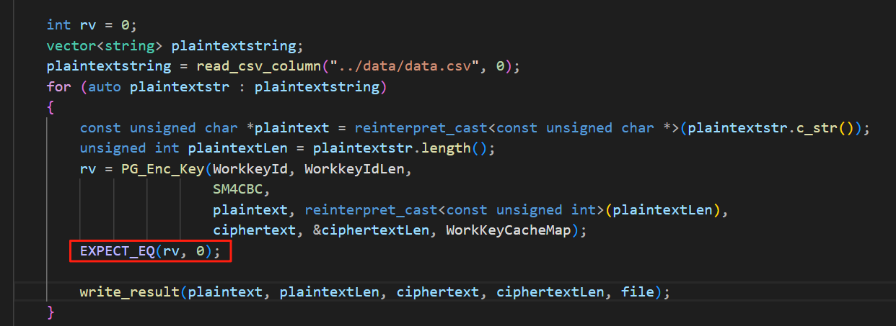
GTest断言机制

Slide 26

测试套件组织与管理策略
测试套件结构搭建
01
合理构建测试套件的层次架构，划分模块与功能单元，将不同类型测试分类归纳，使测试体系条理清晰，便于管理与执行，提高整体测试效率。
命名规范与标识策略
02
制定统一的测试套件命名规则，采用具有明确意义的名称标识各测试部分，方便团队成员快速识别测试内容与目标，避免混淆，提升协作开发效率。
依赖管理与顺序规划
梳理测试套件间的依赖关系，确定正确的执行顺序，确保前置条件满足，防止因依赖缺失或顺序错乱导致测试失败，保障测试流程的顺畅与准确。
03

Slide 27
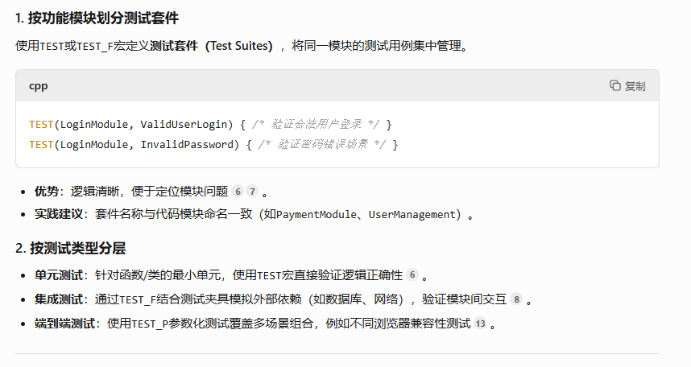
GTest灵活的组织测试

Slide 28
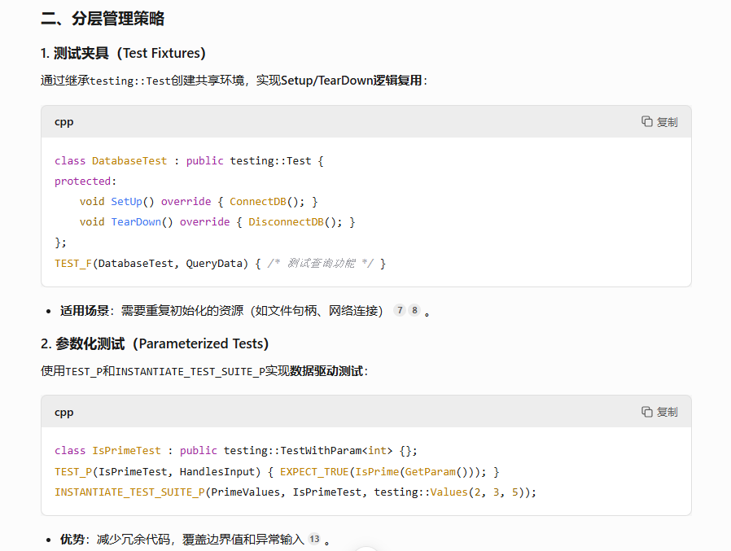
GTest灵活的组织测试

Slide 29
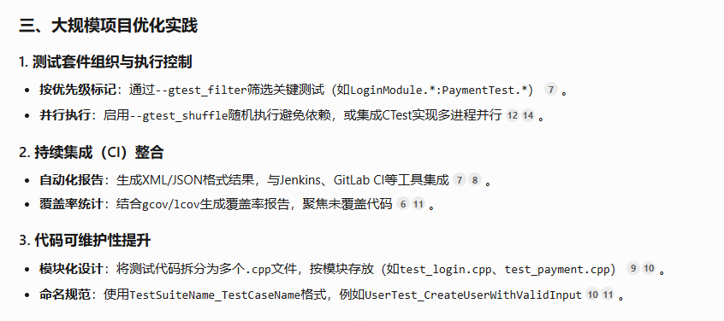
GTest灵活的组织测试

Slide 30
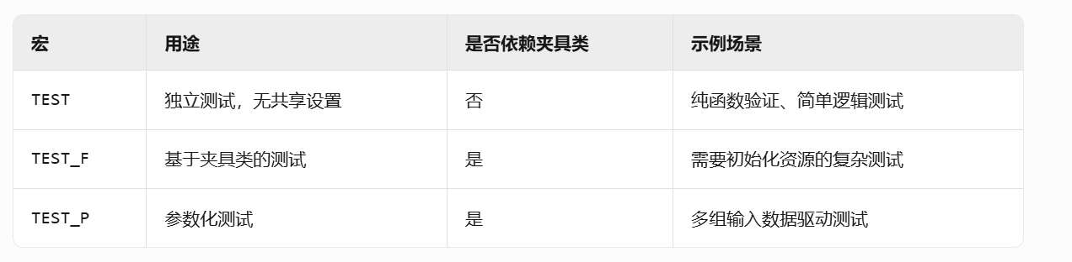
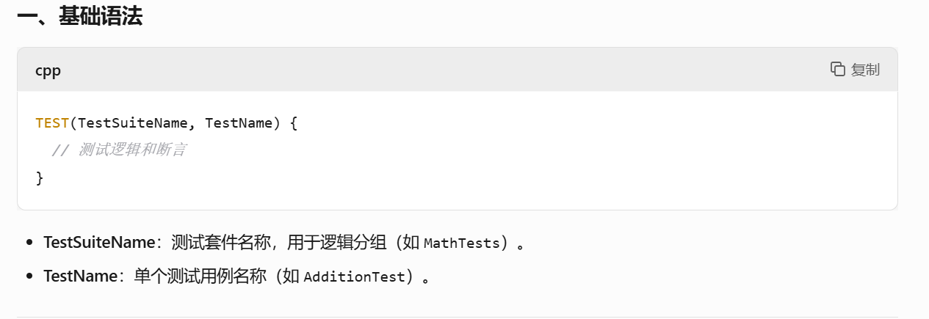
GTest灵活的组织测试

Slide 31
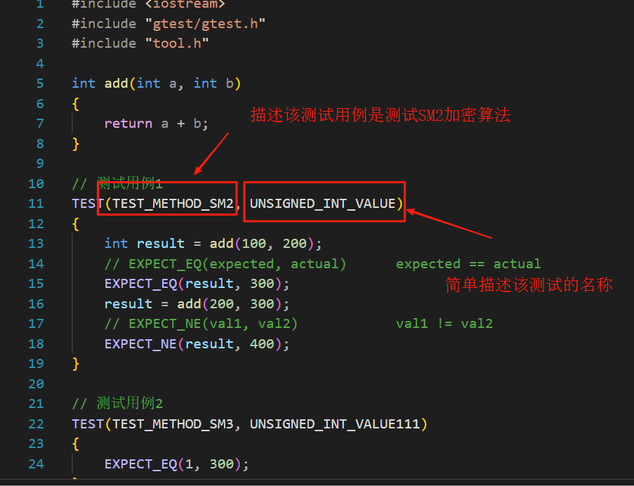
GTest灵活的组织测试

Slide 32
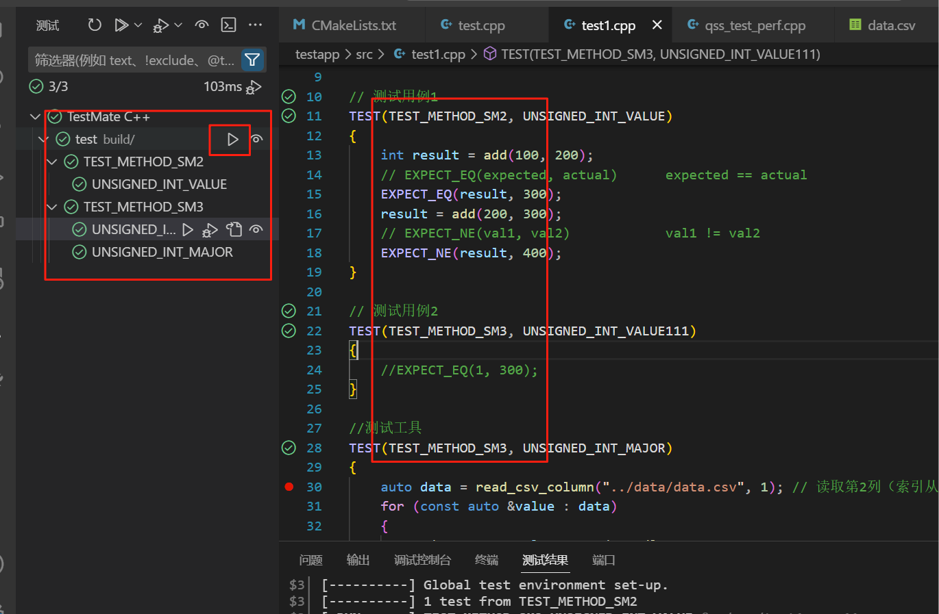
GTest灵活的组织测试
安装插件后可以直接点击就可以运行。

Slide 33
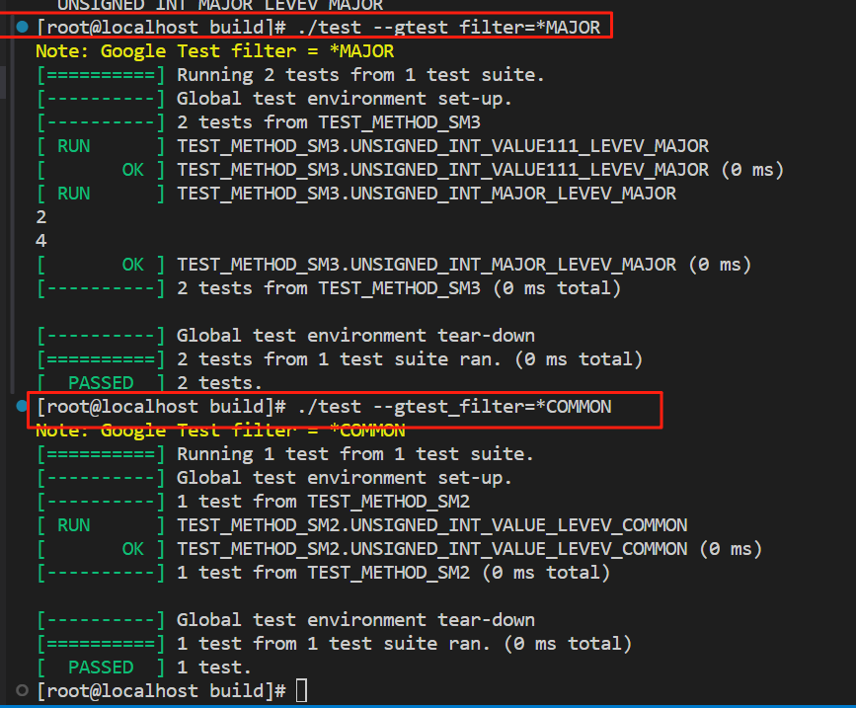
GTest灵活的组织测试
过滤某一类级别下的测试用例进行测试

Slide 34
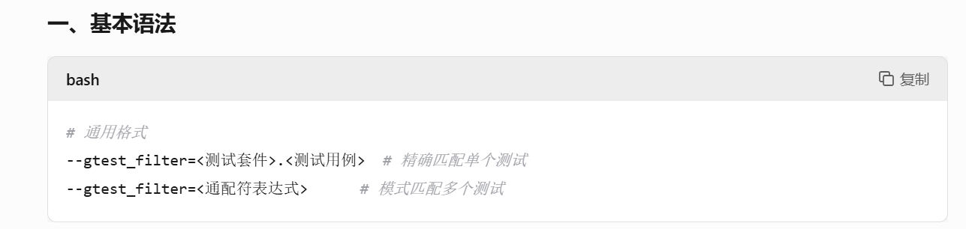
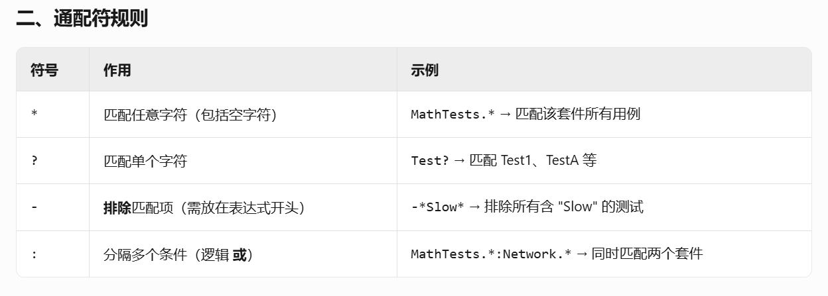
GTest灵活的组织测试

Slide 35
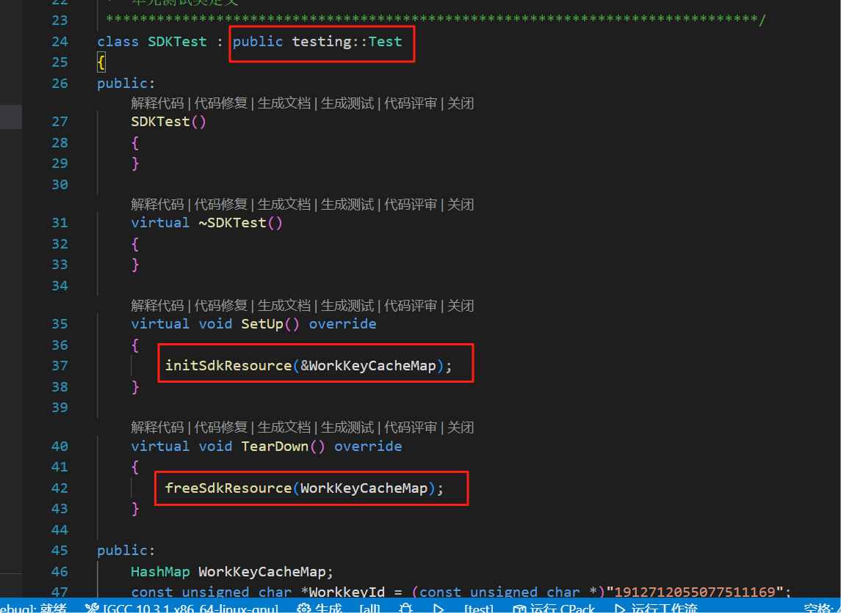
GTest灵活的组织测试

Slide 36
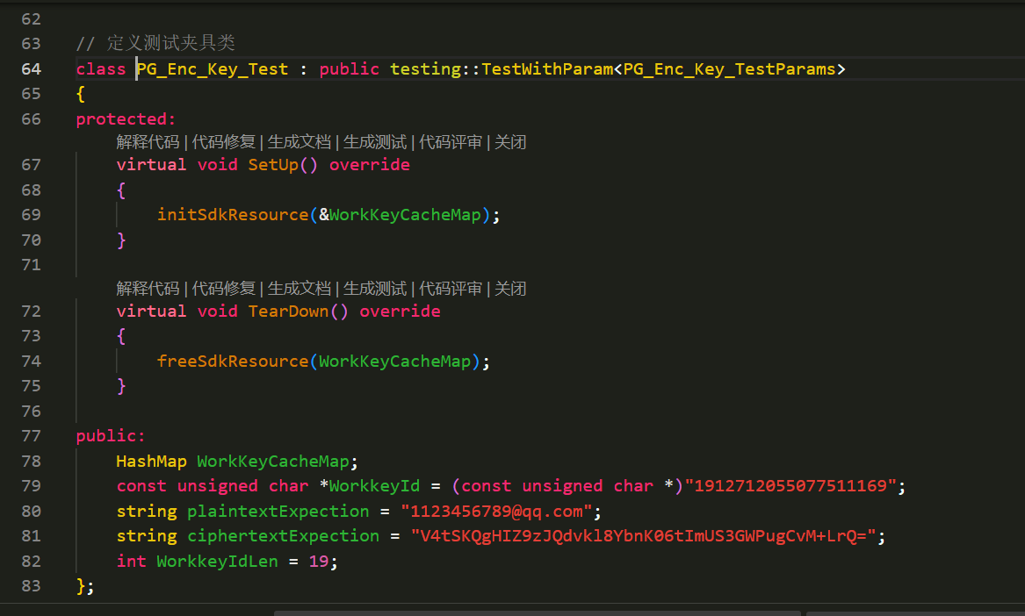
GTest灵活的组织测试

Slide 37
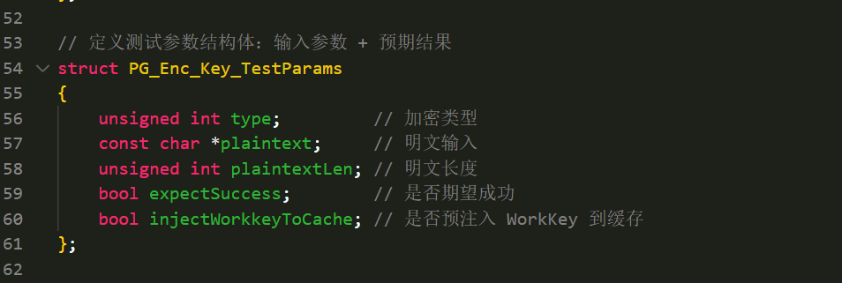
GTest灵活的组织测试

Slide 38
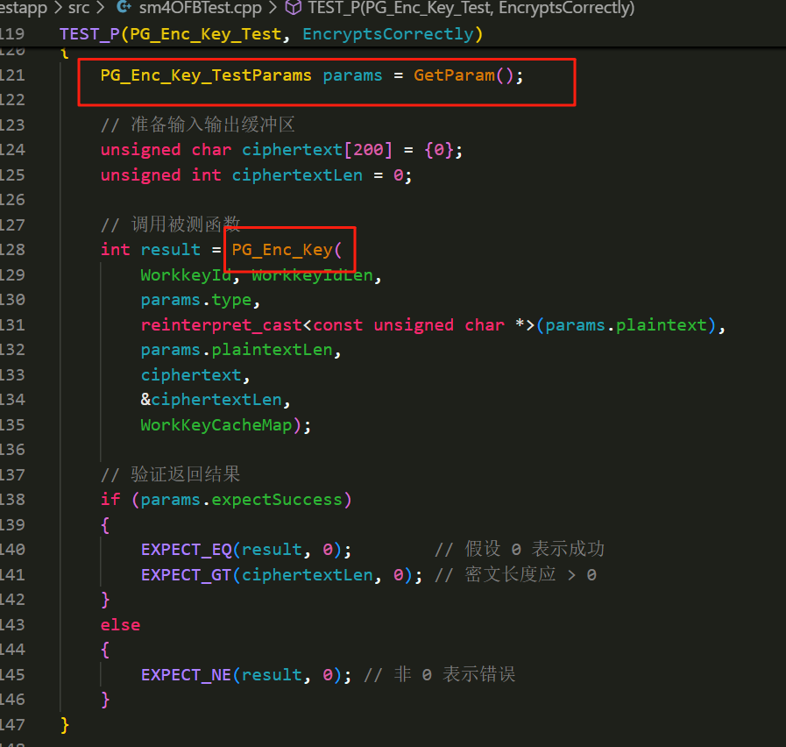
GTest灵活的组织测试

Slide 39
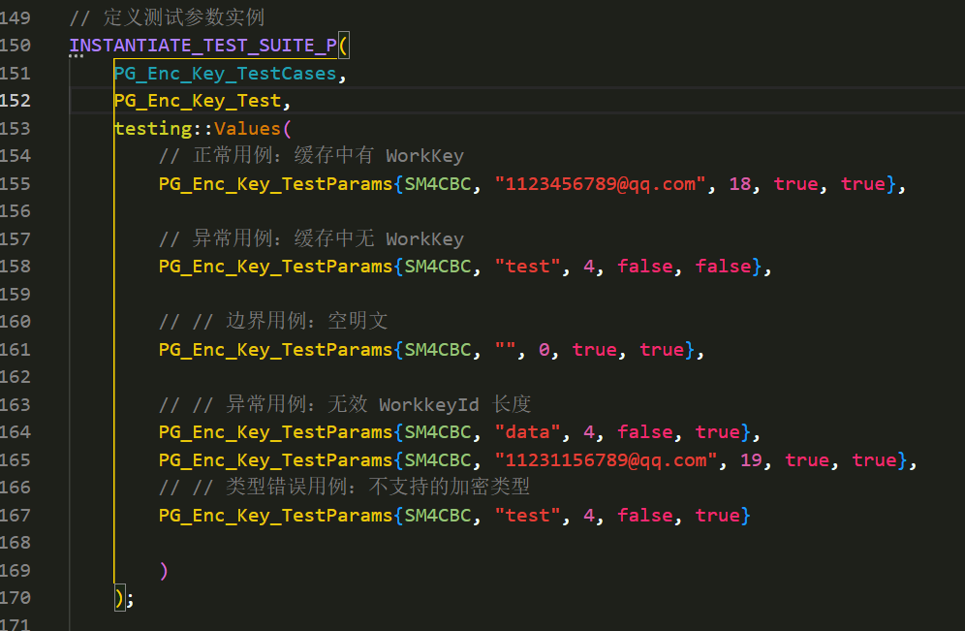
GTest灵活的组织测试

Slide 40
04
最佳实践与常见问题

Slide 41
测试代码可维护性设计原则
模块化设计原则
01
将测试代码按功能模块划分，各模块独立且职责明确，便于后期维护与扩展，能快速定位问题，提高代码的可读性和可管理性。
命名规范清晰化
02
遵循统一的命名规则，测试函数、变量等名称准确反映其用途，使代码易于理解，减少因命名混乱导致的误解，提升整体可维护性。
注释详细合理化
为关键测试逻辑和复杂操作添加详细注释，解释意图和实现思路，方便他人阅读和后续修改，确保测试代码的长期可维护性。
03

Slide 42

测试覆盖率优化技巧
1
2
3
合理规划测试用例
善用断言组合策略
定期审查测试盲区
依据功能模块与逻辑分支精心设计测试用例，覆盖正常与异常输入场景，确保各代码路径均被执行，避免遗漏关键逻辑检验，提升覆盖率。
针对不同数据类型和判断条件，灵活运用多种断言方式，如相等断言、范围断言等，精准验证结果，减少冗余测试，高效提升测试覆盖广度与深度。
周期性回顾测试代码，分析未被覆盖的函数与代码块，结合代码变更情况，及时补充测试用例，消除测试盲点，持续优化测试覆盖率水平。

Slide 43





典型错误案例分析与调试方法
在 GTest 中，若对断言使用不当，如混淆相等与不等断言，可能导致测试结果不准确，无法精准定位代码缺陷，影响单元测试的有效性与可靠性。
断言误用引发问题
当测试套件组织无序，未合理划分不同功能模块测试集，会使测试执行效率低下，且难以清晰判断各模块测试结果，增加问题排查难度与维护成本。
测试套件混乱
环境配置错误或不一致，像缺少必要的库文件、编译器设置差异等，会导致测试无法正常运行或结果异常，需仔细检查并统一配置以确保测试环境稳定可靠。
环境配置偏差

Slide 44
感谢观看！

